Slide 1


Vue.js详解
Lesson 3
Vue实例
授课老师：爱米

Slide 2
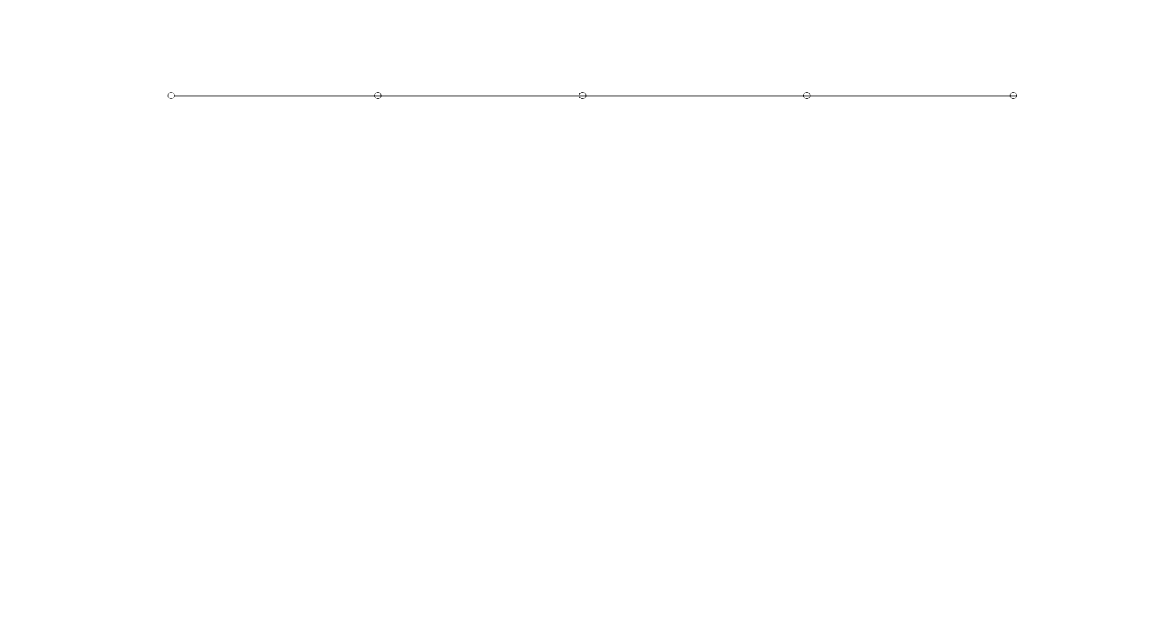
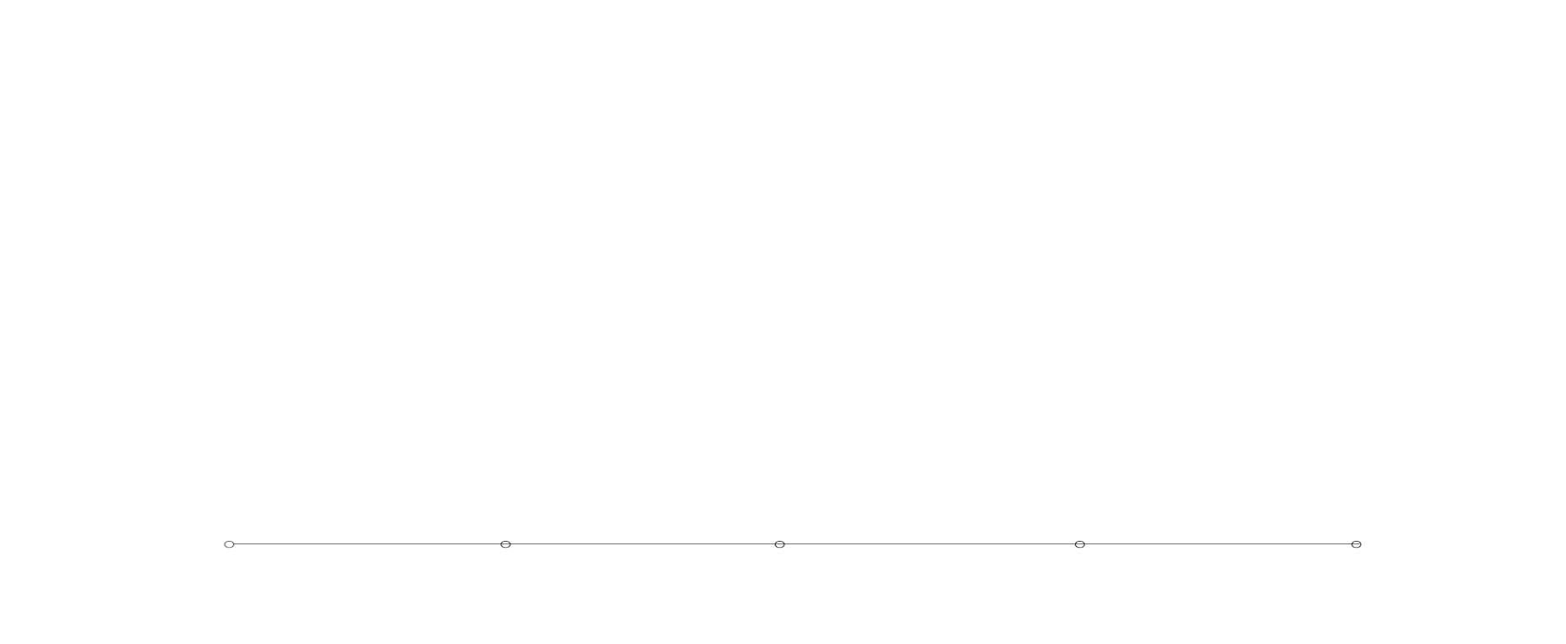
Vue.js的实例
1.构造器
2.属性与方法
3.实例生命周期
Notes:
第二页进入理论课程正式授课阶段 方正兰亭超细黑简体 36
4 调色板的使用

Slide 3
构造器
每个 Vue.js 应用的起步都是通过构造函数 Vue 创建一个 Vue 的根实例：
var app = new Vue({
// 选项
})
Notes:
第二页进入理论课程正式授课阶段 方正兰亭超细黑简体 36
4 调色板的使用

Slide 4
构造器
一个Vue实例其实正是一个MVVM模式中所描述的ViewModel，因此在文档中经常会使用app这个变量名。
在实例化 Vue 时，需要传入一个选项对象，它可以包含数据、模板、挂载元素、方法、生命周期钩子等选项。
Notes:
第二页进入理论课程正式授课阶段 方正兰亭超细黑简体 36
4 调色板的使用

Slide 5
属性与方法
每个 Vue 实例都会代理其 data 对象里所有的属性
被代理的属性是响应的。如果在实例创建之后添加新的属性到实例上，它不会触发视图更新。
Vue 实例暴露了一些有用的实例属性与方法。这些属性与方法都有前缀 $ ，以便与代理的数据属性区分。
Notes:
第二页进入理论课程正式授课阶段 方正兰亭超细黑简体 36
4 调色板的使用

Slide 6
实例生命周期
Vue 实例在创建时有一系列初始化步骤——例如，它需要建立数据观察，编译模板，创建必要的数据绑定。在此过程中，它也将调用一些生命周期钩子，给自定义逻辑提供运行机会。
生命周期图示
Notes:
第二页进入理论课程正式授课阶段 方正兰亭超细黑简体 36
4 调色板的使用

Slide 7


